Slide 1
Datapath del RISC-V
A cura di:
Jose Andres Frisancho Acuticona
Jacopo Di Domenico
Tommaso Quintabà
Federico Basili
Luca Pietraforte
Roberto Costa

Slide 2
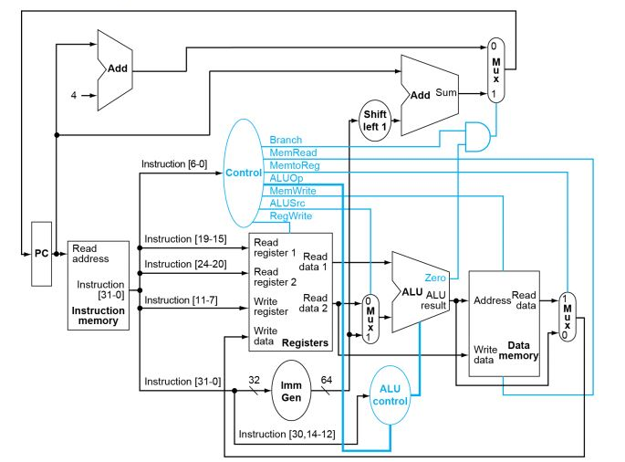
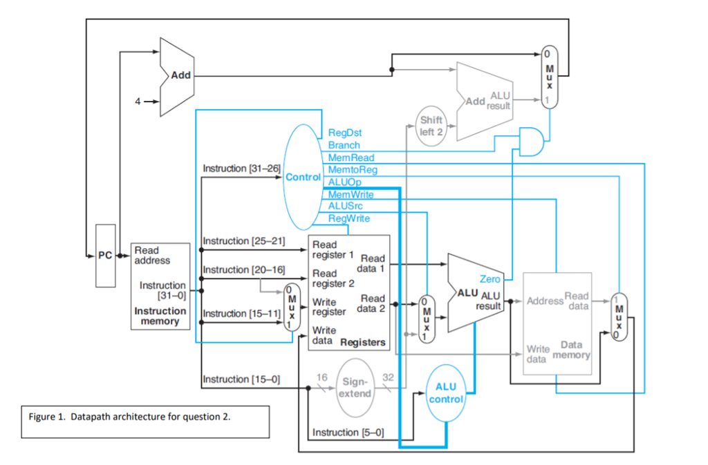
Schema RISC-V
Schema MIPS

Slide 3
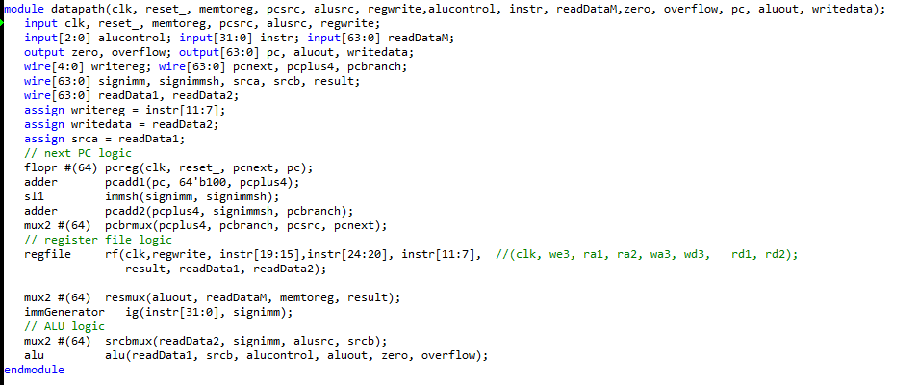
Codice del modulo in Verilog
Adattati i parametri a 64 bit
Tolto un multiplexer che nel RISC-V non viene usato
Cambiato l’instradamento dei bit
Inoltre è stato cambiato il modulo “shift left” ad un bit soltanto e il “sign extend” da 32 a 64 bit

Slide 4
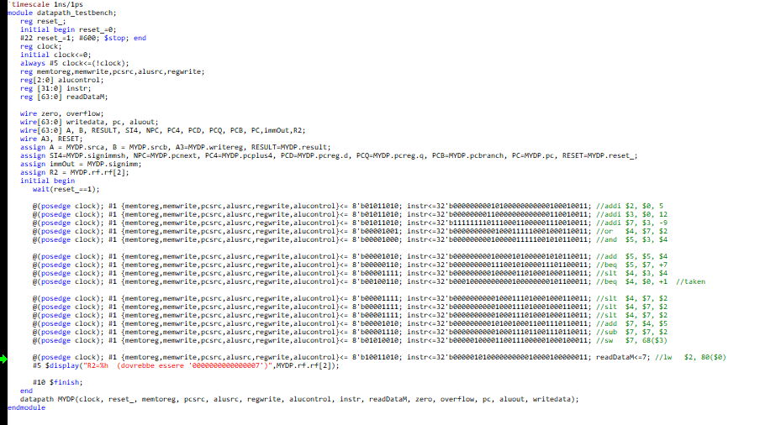
Aggiustate le istruzioni con il nuovo instradamento
Rimozione della parte riguardante il multiplexer superfluo

Slide 5
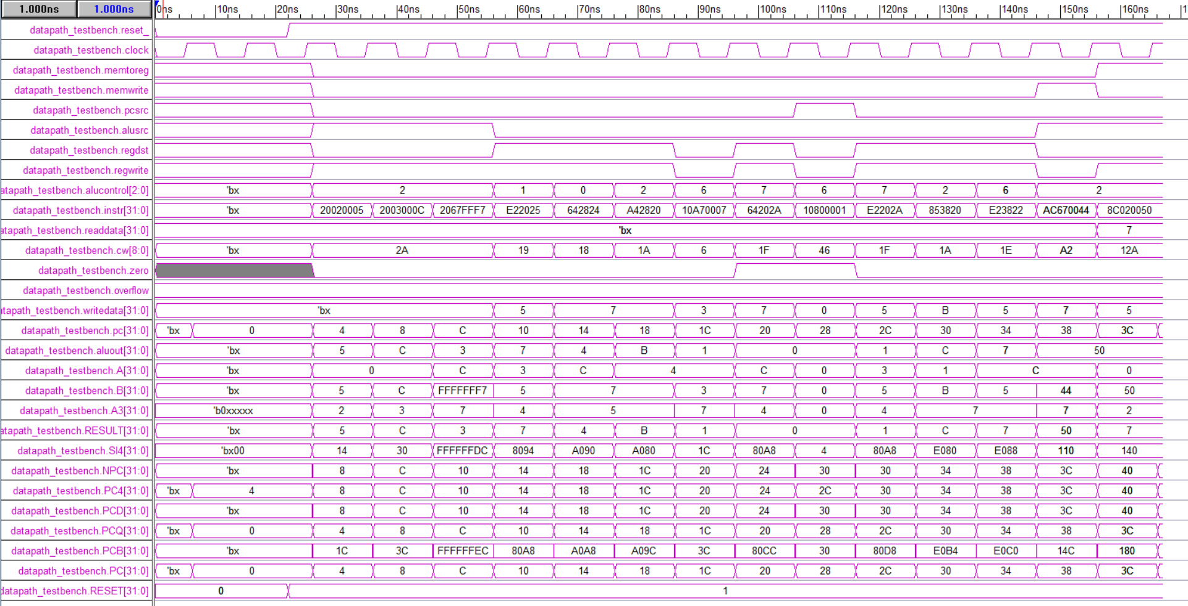
Snapshots del Timing Diagram del Datapath MIPS

Slide 6
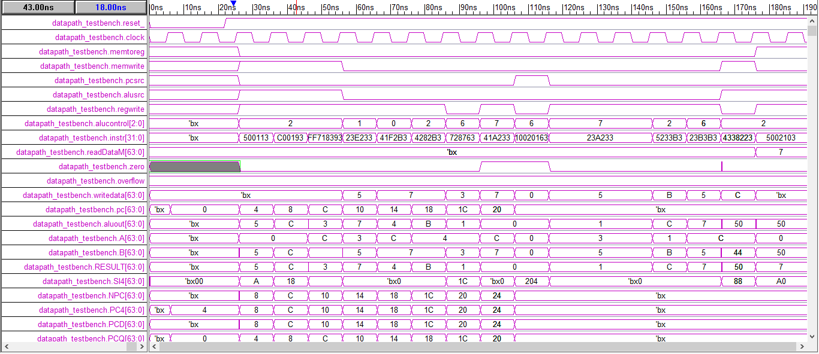
Snapshots del Timing Diagram del Datapath RISC-V

